Slide 1



Projet Mata’ea
Cartographie de l’état de santé de la population de la
Polynésie française
Analyses COVID-19
Draft – analyses préliminaires
Vincent Mendiboure
14 octobre 2022

Slide 2
Introduction
Méthode
Résultats
Discussion
Conclusion

Slide 3
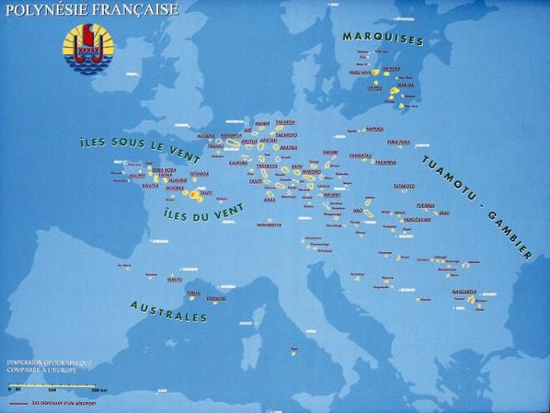
Introduction
La Polynésie française, un territoire de la taille de l’Europe
Situé dans le Pacifique Sud, 5 archipels sur une superficie de la taille de l'Europe
280,000 habitants répartis sur 76 îles et atolls sur les 118 que comptent la Pf
75% de la population à Tahiti et Moorea, dans l'archipel de la Société
Climat tropical de type maritime humide, avec deux saisons principales, la saison chaude ou été austral et la saison fraîche ou hiver austral
3
Source : MSP

Slide 4
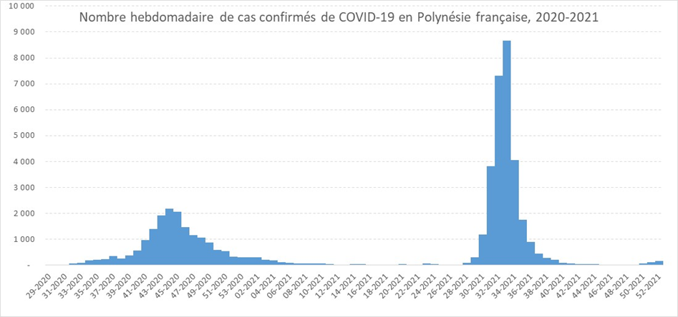
Introduction
CoViD-19 en Polynésie française : 2 vagues à fin 2021
1er cas de COVID-19 en Pf détecté le 10 mars 2020
Jusqu’à fin 2021, 2 vagues épidémiques avec des pics respectifs en S44/2020 (dernière semaine d’octobre) avec la souche originale et S33/2021 (Aout 2021) avec le variant Delta
4
Source : MSP

Slide 5
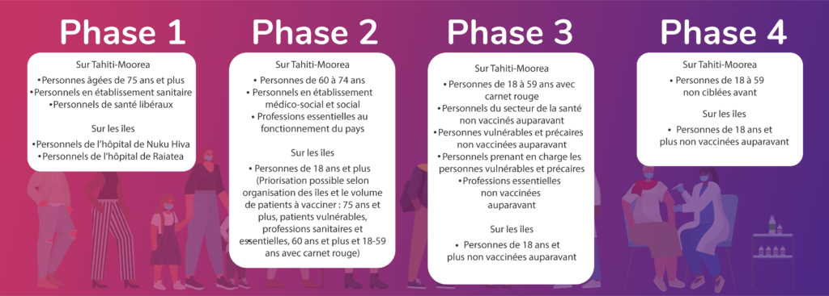
Introduction
CoViD-19 en Polynésie française : une stratégie vaccinale en 4 phases
Début de la vaccination en Pf en janvier 2021 avec le vaccin Pfizer-BioNTech. Ciblage des personnes agées de plus de 75 ans, du personnel soignant et des personnes à risque.
1er mars 2021, 2ème phase : plus de 60 ans à Tahiti et Moorea et tous les adultes sur les autres iles avec priorisations Adhoc.
13 puis 15 mars : Vaccination ouverte à tous les majeurs à Tahiti.
Mai 2021 : Vaccin Janssen (Johnson & Johnson) introduit dans la stratégie vaccinale de la Pf. Vaccin adapté aux contraintes logistiques d’accès à certaines iles par son schéma monodose et les spécifications de sa chaine de froid beaucoup moins contraignantes.
5

Slide 6
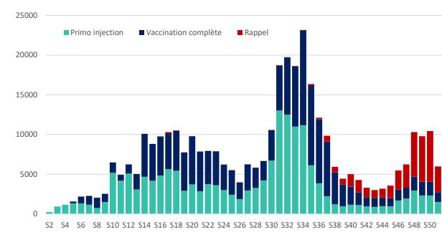
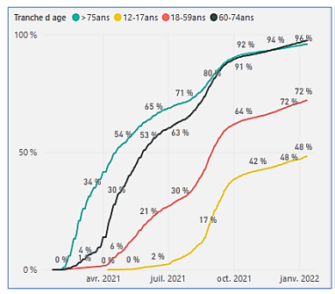
Introduction
CoViD-19 en Polynésie française : une stratégie vaccinale efficace
Evolution des injections vaccinales hebdomadaires, en Pf en 2021
Couverture 2 doses
source : Bulletin Epidémiologique Hebdomadaire (BEH) N°76
6
source : Bulletin Epidémiologique Hebdomadaire (BEH) N°78

Slide 7
Introduction
Objectifs de l’étude Mata’ea
Dresser un état des lieux de l’état de santé des populations des différents archipels de la Pf,
Evaluer le poids de facteurs de risque contextuels (mode de vie, lieu de vie, historique d’infection) et de facteurs intrinsèques de susceptibilité (génétique, épigénétique, âge, sexe, microbiotes) vis-à-vis des maladies non-transmissibles, des maladies infectieuses et des pathologies chroniques.
7

Slide 8
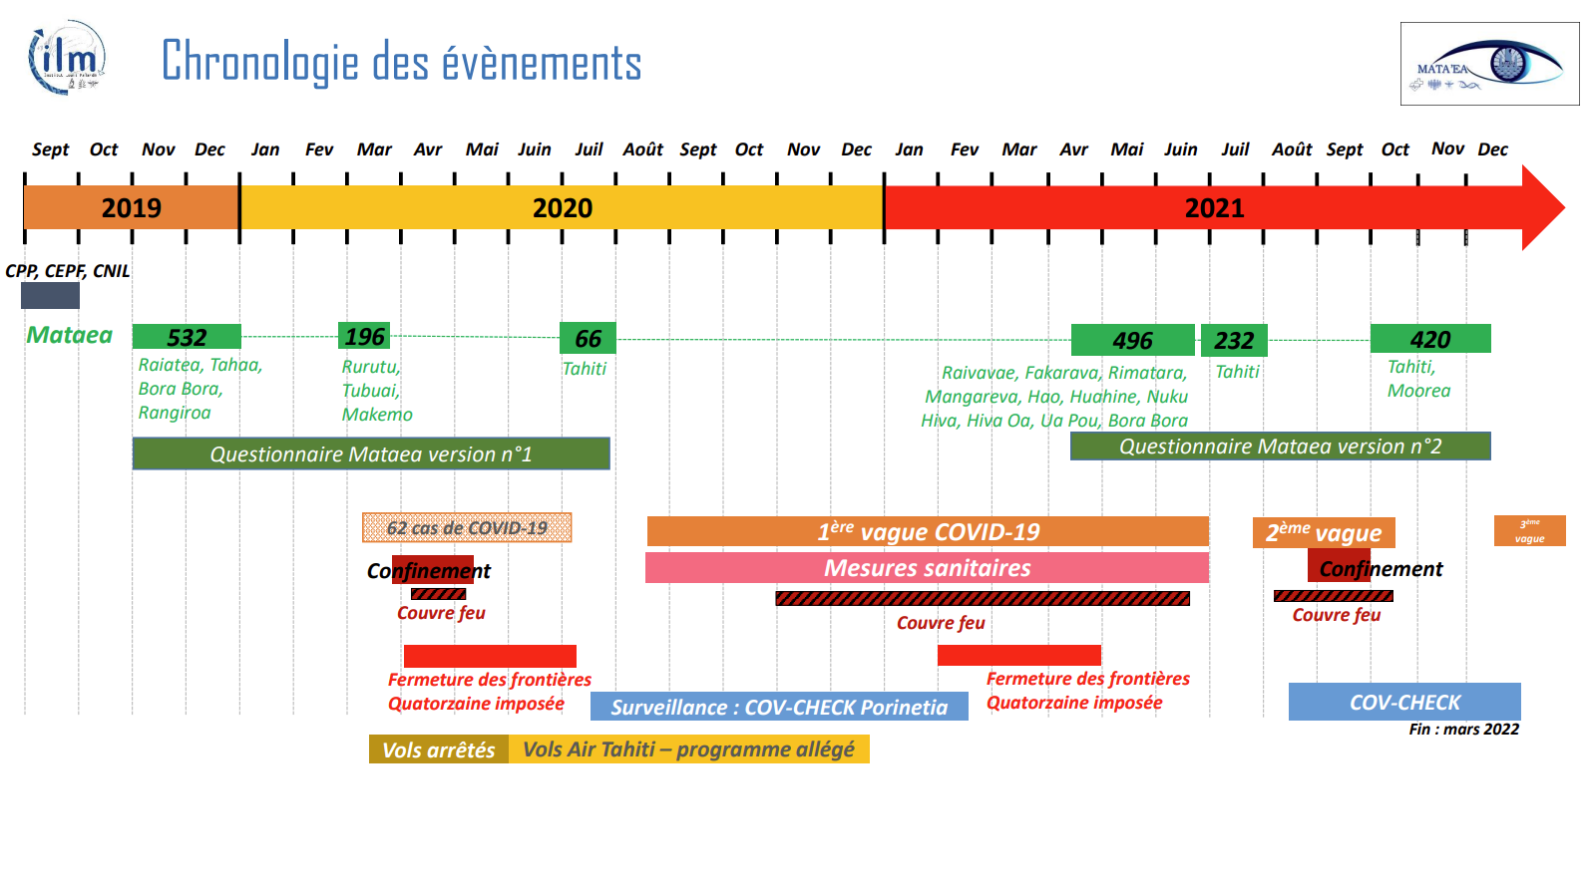
Introduction
L’étude Mata’ea fortement marquée par l’épidémie de COVID-19
Des contraintes logistiques (confinement, arrêt des vols,…)
Des nouvelles priorités dans le labo : gestion de l’épidémie, de l’urgence (COV-CHECK)
« Mesurer les niveaux d’exposition et d’immunité de la population vis-à-vis des pathogènes à risque ». Un nouvel agent pathogène
Source : présentation ILM
Notes:
Phase I : du 03-nov-2019 au 03-Juil-2020
interruptions 18-Dec-2019 au 20-Feb-2020 et 19-Mar au 09-Jun-2020)
26 variables retirées : questions mal comprises (9), conseils médicaux pour changement de comportement (8), glycémie (9)
Inclusions séquentielles par îles & archipels
ex.: Juin-Juillet 2020, Tahiti uniquement ; Juillet, Oct->Dec 2021, IDV uniquement
Marquises uniquement du 19/05/21 – 17/06/21

Slide 9
Introduction
De nouveaux objectifs spécifiques début 2021
« Mesurer les niveaux d’exposition et d’immunité de la population vis-à-vis des pathogènes à risque »
Décrire la circulation de la COVID-19 parmi la population de Polynésie française âgée de 18 à 69 ans
Analyser les déterminants de l’infection au SARS-CoV-2 COVID-19 parmi la population de Polynésie française âgée de 18 à 69 ans

Slide 10
Introduction
Méthode
Résultats
Discussion
Conclusion

Slide 11
Méthode
Plan d’échantillonage
2,184 participants recherchés ; échantillons amplifiés sur ISLV et autres archipels  mesurer un possible « effet archipel »
Le plan d’échantillonnage prévoit :
  Une répartition à hommes/femmes, ratio 1:1
  Trois classes d’âge (18-29, 30-44, 45-69) , ratio 1:1:1
  Tirage au sort des foyers île par île
Post-stratification sur les catégories {genre, âge, archipel}
11

Slide 12
Méthode
Recueil de données
J1
Information des sujets et recueil du consentement
Questionnaires administrés à domicile, en face-à-face par un enquêteur, à l’aide de tablettes électroniques
Caractéristiques sociodémographiques, habitudes de vie, antécédents morbides, perception de l’état de santé
Utilisation d’un imagier illustrant les quantités d’alcool, le tabac, les fruits et légumes, et des exemples d’activité physique
Taille, poids et périmètre abdominal mesurés à domicile
Tension artérielle mesurée à trois reprises sur le bras gauche espacées d’au moins 3 minutes et après un temps de repos de 15 minutes.
J1, J2 ou J3
Prélèvement veineux (≈ 25 mL) : 1 tube EDTA 5mL et 4 tubes secs 5mL. ; prélèvement salivaire dans un tube collecteur ; échantillon de selle dans un pot à coproculture

Slide 13
Méthode
Analyses biologiques
Technologie Luminex™ utilisée pour les tests sérologiques anti-SARS-CoV-2 : détection des Ac IgG dirigés contre la protéine Spike du SARS-CoV-2 (anti-S), et contre sa Nucléocapside (anti-N).
Immuno-analyse de fluorescence en multiplex pour détecter simultanément les réactions aux Ag recombinants :
  SARS-CoV-2 Nucleoprotéine, His-Tag
  SARS-CoV-2 Spike Glycoprotéine (sous-unité S1), His-Tag
  SARS-CoV-2 Spike Glycoprotéine (sous-unité S2), His-Tag
  SARS-CoV-2 Spike Glycoprotéine (sous-unité S1), SHFc-Tag
  SARS-CoV-2 Spike Glycoprotéine (sous-unité S2), SHFc-Tag
Positivité aux Ac anti-S définie comme une réaction positive aux Ag SARS-CoV-2 S1, SHFc-Tag ou S2, S1, SHFc-Tag.
Notes:
La technologie Luminex™ a permis une immuno-analyse de fluorescence en multiplex pour détecter simultanément les réactions aux antigènes recombinants

Slide 14
Méthode
Définitions
Outcome ‘infection au COVID-19’
L’infection au COVID-19 a été définie comme une sérologie positive aux anticorps anti-N.
Statut vaccinal d’exposition contre la COVID-19’
La variables explicative ‘Statut vaccinal d’exposition contre la COVID-19’ représente le statut vaccinal du sujet au moment d’un dépistage positif à la COVID-19 si le sujet déclare avoir déjà été testé ou au moment de l’interview dans le cas contraire.
1 seule injection = vacciné quel que soit le vaccin utilisé
Comorbidités: Diabète, HTA, obésité, obésité abdominale
Variables comportementales : activité physique, ..

Slide 15
Méthode
Analyses statistiques & Considérations éthiques
Analyses statistiques
Proportions brutes calculées au sein de l’échantillon et proportions pondérées inférées sur la population cible
Facteurs associés à l’infection COVID-19 identifiés par modèle logistique
Significativité statistique définie comme valeur p inférieure à 0,05.
Stata® 17.0 (StataCorp., USA.)
Considérations éthiques
Consentement éclairé et écrit
Avis favorable du Comité de Protection des Personnes (CPP) Ouest 3 & du Comité d’Éthique de la Polynésie française (CEPF)
Engagement de conformité déposé auprès de la CNIL
Notes:
L'inverse de la probabilité d'être choisi dans le plan d’échantillonnage et la pondération de la variabilité à chaque étape de l'échantillon aléatoire ont été calculés.
Dans le modèle multivarié, sont considérés tous les facteurs associés avec l’outcome en univarié avec une significativité inférieure à 0.20. Un processus de sélection pas à pas descendant a ensuite été mis en place pour identifier les facteurs qui restaient significativement associés à l’outcome.

Slide 16
Introduction
Méthode
Résultats
Discussion
Conclusion

Slide 17
Résultats
Taux de participation et description de la population d’étude
5,029 adresses recherchées
2,462 cibles absentes (49.0%) (injoignable, inaccessible, inexistence de l’adresse, …)
Age moyen = 39.3 ans
Femmes : 51.7%
Marié(e): 37.4%
Cohabitation :30.2%
Polynésien : 75.2%
Employé(e) du privé : 24.0%
2,567 adresses exploitables
625 refus (24.3%)
794 dans la 1ère partie
1,942 personnes inclues dans Mata’ea
1,148 dans la 2nde partie de l’étude
1,122 prélèvements sanguins
1,120 prlvts avec quantité suffisante pour sérologie
Notes:
considérées comme absentes, pour des raisons telles que l’injoignabilité de la cible, l’inaccessibilité de l’adresse, le quota atteint dans la catégorie genre / âge ou l’inexistence de la cible constatée sur le terrain
Seuls ces 1,148 sujets seront considérés dans la suite de cette analyse

Slide 18
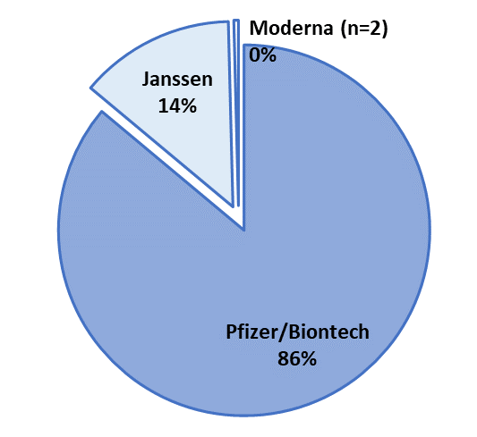
Résultats
Vaccination contre la COVID-19
46.3% (n=511/1,104) des sujets vaccinés
soit 50.1% [46.6 – 53.6] de la population cible (18-69 ans)
89.8% des vaccinés (n=450/501) portent des Ac anti-S ; soit 93.7% [91.0-95.6] de la population vaccinée
Notes:
Sur les 511 sujets vaccinés, 501 ont été prélevés : 450 (89.8%) portent des Ac anti-S ; 93.7% ramenés à la population cible [91.0-95.6]

Slide 19
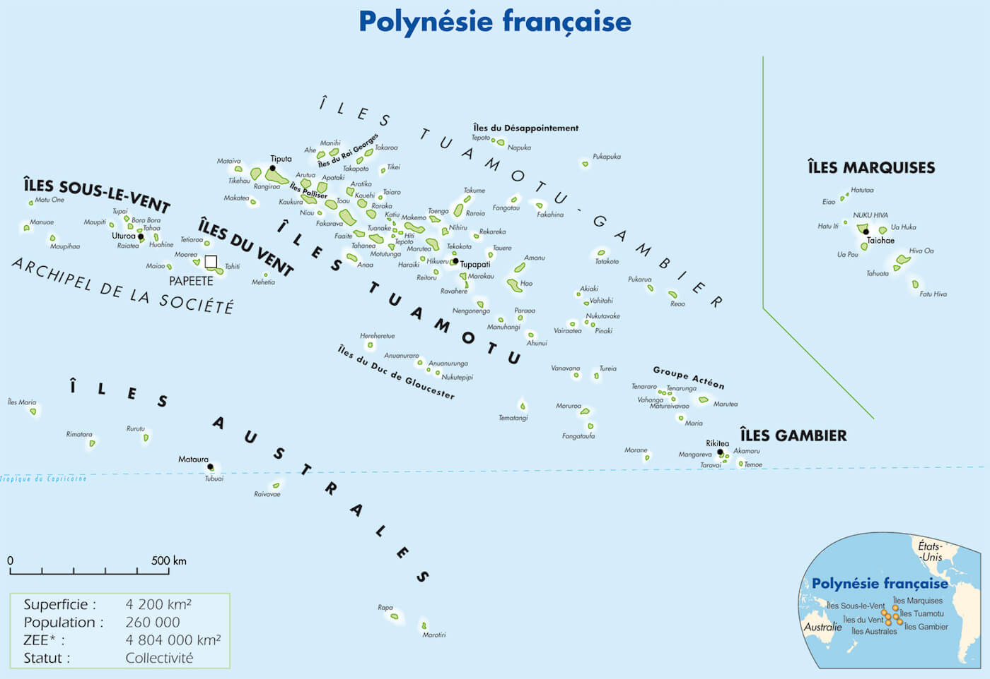
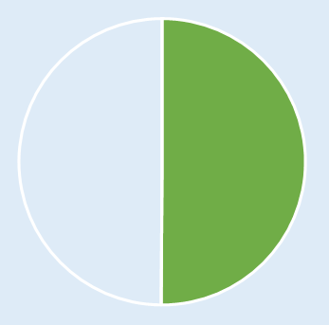
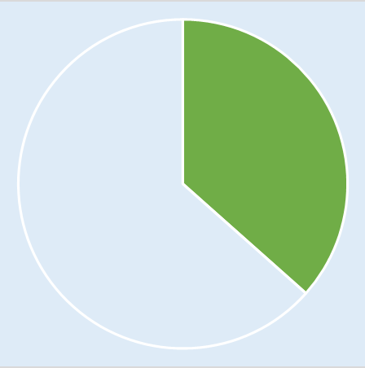
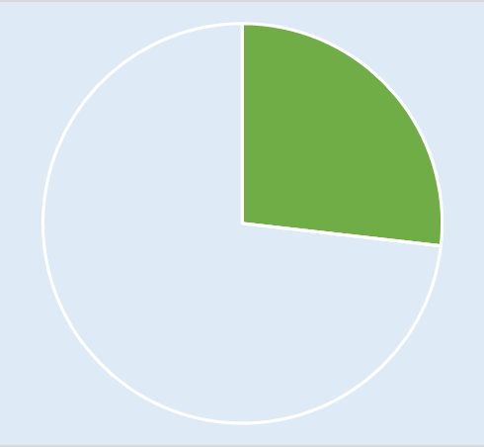
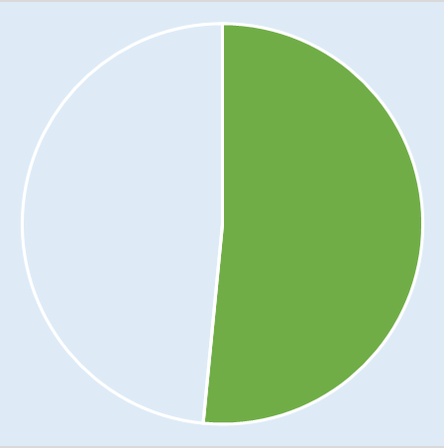
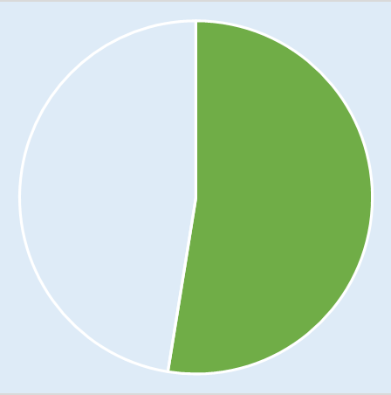
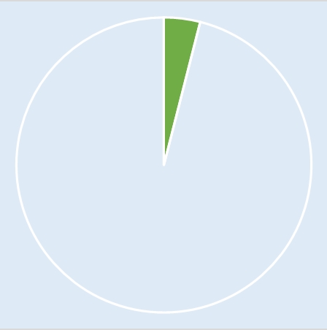
Résultats
Vaccination contre la COVID-19
Pf
50.1% [46.63 - 53.6]
Tuamotu- Gambier
36.6% [26.6 - 47.8]
ISLV
26.8% [19.1 - 36.2]
IDV
51.5% [47.7 - 55.4]
Marquises
52.6% [45.9 - 59.2]
Australes
4.0% [1.0 - 14.7]

Slide 20
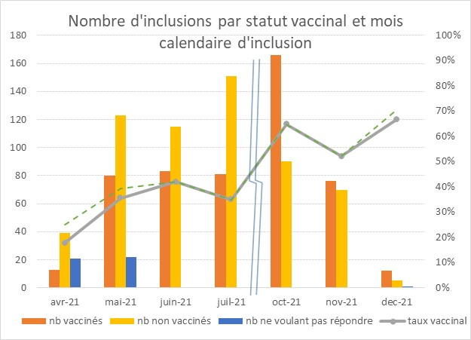
Résultats
Un taux de couverture vaccinal en forte croissance

Slide 21
Résultats
Infection au COVID-19
44.9% (n=503/1,120) avec sérologie (+) Ac anti-N
soit 56.8% [IC 95% : 53.4–60.2] de la pop. polynésienne 18-69 ans
Archipels | Prlvt N | Ac anti-N (+) n (%) bruts | Ac anti-N (+) % [IC 95%] pond.
Société (Îles-sous-le-vent) | 103 | 28 (27.2) | 26.8 [19.1-36.2]
Tuamotu-Gambier | 100 | 21 (21.0) | 19.9 [13.3-28.8]
Marquises | 217 | 42 (19.4) | 19.0 [14.2-24.8]
Australes | 59 | 14 (23.7) | 24.4 [14.9-37.3]
Société (Îles-du-vent) | 641 | 398 (62.1) | 61.4 [57.5-65.1]
Polynésie française | 1,120 | 503 (44.9) | 56.8 [53.4-60.2]
mai – juin 2021
avr. - mai 2021
mai – juin 2021
avr. - mai 2021
juil. – dec. 2021
☑ Où ? ☑ Qui ? ☒ Quand
Notes:
Personne, lieu, temps

Slide 22
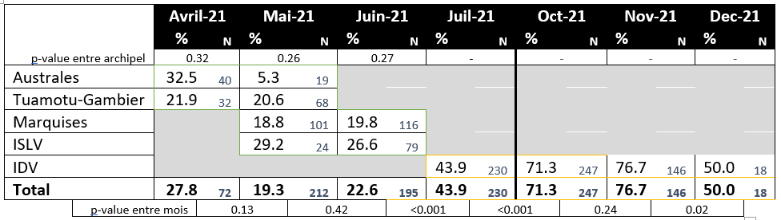


Résultats
Infection au COVID-19 : 2 périodes distinctes
2 temps dans la dynamique de l’épidémie sur la période considérée –avant vague Delta / pendant et après Delta
Inclusions dans l’étude réalisées de manière séquentielle ; colinéarité entre archipel et mois d’inclusion
➲ Stratification de l’analyse sur ces 2 périodes : avril à juin / juillet à décembre
Nombre de sujets inclus avec sérologie Ac anti-N réalisée (N), et proportion brute de séropositivité (%) par mois calendaire et archipel de résidence (p-values du test de Chi2 ou Fisher exact sur les disparités entre archipels sur le mois considéré d’une part et entre deux mois consécutifs, tous archipels confondus)

Slide 23
Résultats
Infection au COVID-19 – Période1 - Analyses univariées
 | total N | anti-N (+) n (%) | OR [95% IC] | p*
Total | 479 | 105 (21.9)
Mois d'interview |  |  |  | 0,32
Avril | 72 | 20 (27.8) | 1
Mai | 212 | 41 (19.3) | 0.62 [0.34-1.16]
Juin | 195 | 44 (22.6) | 0.76 [0.41-1.40]
Genre |  |  |  | 0,20
Homme | 218 | 42 (19.3) | 0.75 [0.48-1.16]
Femme | 261 | 63 (24.1) | 1
Age |  |  |  | 0,55
18-29 ans | 124 | 23 (18.5) | 0.78 [0.44-1.37]
30-44 ans | 195 | 44 (22.6) | 1
45-69 ans | 160 | 38 (23.8) | 1.07 [0.65-1.75]
Langue maternelle |  |  |  | 0,26
Français | 161 | 34 (21.1) | 0.78 [0.47-1.30]
Tahitien | 168 | 43 (25.6) | 1
Marquisien | 121 | 20 (16.5) | 0.58 [0.32-1.04]
Autre | 29 | 8 (27.6) | 1.11 [0.46-2.68]
Milieu socio-culturel Polynésien Popaa Asiatique Demi Autre | 415 22 1 38 3 | 92 (22.2) 5 (22.7) 0 (0.0) 8 (21.1) 0 (0.0) | 1 1.10 [0.41-2.95] 1.17 [0.05-28.86] 0.97 [0.44-2.16] 0.50 [0.03-9.76] | 0.99
Variables socio démographiques

Slide 24
Résultats
Infection au COVID-19 – Période 1 - Analyses univariées
 | total N | anti-N (+) n (%) | OR [95% IC] | p*
Archipel |  |  |  | 0,46
Société (Îles-sous-le-vent) | 103 | 28 (27.2) | 1
Tuamotu-Gambier | 100 | 21 (21.0) | 0.71 [0.37-1.36]
Marquises | 217 | 42 (19.4) | 0.64 [0.37-1.11]
Australes | 59 | 14 (23.7) | 0.83 [0.40-1.75]
Ile |  |  |  | 0,03
Bora Bora | 42 | 16 (38.1) | 1
Huahine | 61 | 12 (19.7) | 0.40 [0.16-0.97]
Fakarava | 32 | 7 (21.9) | 0.45 [0.16-1.29]
Hao | 27 | 3 (11.1) | 0.20 [0.05-0.79]
Mangareva | 41 | 11 (26.8) | 0.60 [0.24-1.51]
Nuku Hiva | 101 | 19 (18.8) | 0.38 [0.17-0.84]
Hiva Oa | 63 | 9 (14.3) | 0.27 [0.11-0.69]
Ua Pou | 53 | 14 (26.4) | 0.58 [0.24-1.40]
Rimatara | 19 | 1 (5.3) | 0.09 [0.01-0.74]
Raivavae | 40 | 13 (32.5) | 0.78 [0.32-1.94]
Variables socio démographiques

Slide 25
Résultats
Infection au COVID-19 – Période 1
 | total N | anti-N (+) n (%) | OR [95% IC] | p*
Niveau d'éducation |  |  |  | 0,83
Fin du primaire (ou avant) | 87 | 22 (25.3) | 1.39 [0.77-2.51]
Fin du secondaire | 119 | 26 (21.8) | 1.14 [0.66-1.99]
Fin du lycée (ou équivalent) | 198 | 39 (19.7) | 1
Université ou après | 74 | 18 (24.3) | 1.32 [0.70-2.48]
données manquantes | 1 | 0 (0.0) | 1.35 [0.05-33.67]
Statut marital |  |  |  | 0,28
Jamais marié(e) | 129 | 21 (16.3) | 0.64 [0.38-1.08]
En relation | 322 | 76 (23.6) | 1
Séparé(e), divorcé(e) ou veuf(ve) | 27 | 8 (29.6) | 1.40 [0.60-3.27]
données manquantes | 1 | 0 (0.0) | 1.07 [0.04-26.64]
Activité professionnelle |  |  |  | 0,33
Employé(e) de l'administration | 99 | 16 (16.2) | 0.61 [0.30-1.25]
Employé(e) du privé (et bénévoles) | 96 | 23 (24.0) | 1
Indépendant | 110 | 25 (22.7) | 0.93 [0.49-1.78]
Etudiant(e) | 6 | 3 (50.0) | 3.17 [0.60-16.82]
Sans activité extérieure (sans emploi, femme au foyer, retraité, handicapé) | 168 | 38 (22.6) | 0.93 [0.51-1.68]
Nbre de personnes dans le foyer |  |  |  | 0,88
1 ou 2 pers. | 118 | 24 (20.3) | 0.87 [0.50-1.52]
3 ou 4 pers. | 198 | 45 (22.7) | 1
5 pers. ou plus | 163 | 36 (22.1) | 0.96 [0.59-1.58]
Variables socio démographiques

Slide 26
Résultats
Infection au COVID-19 – Période 1 - Analyse univariée
 | total N | anti-N (+) n (%) | OR [95% IC] | p*
Type de Logement |  |  |  | 0,33
Maison avec jardin | 472 | 103 (21.8) | 1
Maisons sans jardin | 4 | 2 (50.0) | 3.57 [0.61-20.89]
Appartement avec terrasse | 3 | 0 (0.0) | 0.51 [0.03-9.95]
Climatisation au domicile |  |  |  | 0,95
Oui | 28 | 6 (21.4) | 1
Non | 451 | 99 (22.0) | 1.03 [0.41-2.61]
Eau courante au domicile |  |  |  | 0,28
Oui | 419 | 95 (22.7) | 1
Non | 60 | 10 (16.7) | 0.68 [0.33-1.40]
Piqures de moustiques |  |  |  | 0,88
Jamais | 10 | 2 (20.0) | 0.88 [0.18-4.23]
Rarement | 84 | 16 (19.0) | 0.83 [0.45-1.52]
Souvent | 83 | 20 (24.1) | 1.11 [0.63-1.97]
Tous les jours | 302 | 67 (22.2) | 1
Type de logement

Slide 27
Résultats
Infection au COVID-19 – Période 1
 | total N | anti-N (+) n (%) | OR [95% IC] | p*
Obésité |  |  |  | 0,37
Non | 195 | 37 (19.0) | 1
Oui | 281 | 68 (24.2) | 1.36 [0.87-2.12]
données manquantes | 3 | 0 (0.0) | 0.60 [0.03-11.94]
Hypertension artérielle |  |  |  | 0,53
Non | 291 | 61 (21.0) | 1
Oui | 188 | 44 (23.4) | 1.15 [0.74-1.79]
Diabète |  |  |  | 0,71
Non | 439 | 98 (22.3) | 1
Oui | 36 | 6 (16.7) | 0.70 [0.28-1.72]
données manquantes | 4 | 1 (25.0) | 1.16 [0.12-11.28]
Allergie respiratoire |  |  |  | 0,89
Oui | 32 | 6 (18.8) | 0.81 [0.33-2.03]
Non | 443 | 98 (22.1) | 1
Ne sait pas | 4 | 1 (25.0) | 1.17 [0.12-11.41]
Asthme |  |  |  | 0,78
Oui | 90 | 22 (24.4) | 1.20 [0.70-2.04]
Non | 387 | 83 (21.4) | 1
Ne sait pas | 2 | 0 (0.0) | 0.73 [0.03-15.34]
Maladie chronique |  |  |  | 0,17
Oui | 83 | 23 (27.7) | 1.47 [0.86-2.52]
Non | 396 | 82 (20.7) | 1
Historique de cancer |  |  |  | 0,83
Oui | 12 | 3 (25.0) | 1.30 [0.38-4.53]
Non | 464 | 102 (22.0) | 1
données manquantes | 3 | 0 (0.0) | 0.51 [0.03-9.86]
comorbidités

Slide 28
Résultats
Infection au COVID-19 – Période 1
 | total N | anti-N (+) n (%) | OR [95% IC] | p*
Niveau d'activité physique |  |  |  | 0,91
Limité | 125 | 26 (20.8) | 0.97 [0.50-1.88]
Modéré | 89 | 19 (21.3) | 1
Haut | 265 | 60 (22.6) | 1.08 [0.60-1.93]
Fumeur |  |  |  | 0,11
Oui | 215 | 40 (18.6) | 0.70 [0.45-1.09]
Non | 264 | 65 (24.6) | 1
Fumeur quotidien |  |  |  | 0,15
Non | 300 | 72 (24.0) | 1
Oui | 179 | 33 (18.4) | 0.72 [0.45-1.14]
Geste barrière mis en place : lavage de mains |  |  |  | 0,46
Non | 99 | 19 (19.2) | 1
Oui | 380 | 86 (22.6) | 1.23 [0.71-2.15]
Geste barrière mis en place : ne pas se serrer les mains |  |  |  | 0,70
Non | 202 | 46 (22.8) | 1
Oui | 277 | 59 (21.3) | 0.92 [0.59-1.42]
Geste barrière mis en place : tousser dans le coude |  |  |  | 0,35
Non | 279 | 57 (20.4) | 1
Oui | 200 | 48 (24.0) | 1.23 [0.80-1.90]
Geste barrière mis en place : distance de sécurité |  |  |  | 0,14
Non | 225 | 56 (24.9) | 1
Oui | 254 | 49 (19.3) | 0.72 [0.47-1.11]
Geste barrière mis en place : port du masque |  |  |  | 0,63
Non | 53 | 13 (24.5) | 1
Oui | 426 | 92 (21.6) | 0.85 [0.44-1.65]
Variables comportementales

Slide 29
Résultats
Infection au COVID-19 – Période 1 – Analyses univariées
 | total N | anti-N (+) n (%) | OR [95% IC] | p*
Statut vaccinal au dépistage si pertinent sinon à l'interview |  |  |  | 0,50
Non vacciné | 276 | 65 (23.6) | 1
Vacciné | 169 | 32 (18.9) | 0.76 [0.47-1.22]
données manquantes | 34 | 8 (23.5) | 1.00 [0.43-2.31]
Statut vaccinal au dépistage si pertinent sinon à l'interview (***) |  |  |  | 0,24
Non vacciné | 310 | 73 (23.5) | 1
Vacciné | 169 | 32 (18.9) | 0.76 [0.48-1.21]
Nombre d'infection au SARS-CoV-2 auto-déclarée (****) |  |  |  | <0.001
≥ 1 | 16 | 15 (93.8) | 62.17 [8.11-476.80]
0 | 463 | 90 (19.4)
* Test du rapport de vraisemblance
*** Variable catégorisant les sujets n’ayant pas souhaité répondre à la question sur la vaccination contre la COVID-19 comme non vaccinés.
**** Pour le volet descriptif seulement ; variable non retenue dans le modèle multivarié

Slide 30
Résultats
Infection au COVID-19 – Période 1 – Analyse multivariée
 | total N | anti-N (+) n (%) | OR [95% IC] | P**
Ile |  |  |  | 0,03
Bora Bora | 42 | 16 (38.1) | 1
Huahine | 61 | 12 (19.7) | 0.40 [0.16-0.97]
Fakarava | 32 | 7 (21.9) | 0.45 [0.16-1.29]
Hao | 27 | 3 (11.1) | 0.20 [0.05-0.79]
Mangareva | 41 | 11 (26.8) | 0.60 [0.24-1.51]
Nuku Hiva | 101 | 19 (18.8) | 0.38 [0.17-0.84]
Hiva Oa | 63 | 9 (14.3) | 0.27 [0.11-0.69]
Ua Pou | 53 | 14 (26.4) | 0.58 [0.24-1.40]
Rimatara | 19 | 1 (5.3) | 0.09 [0.01-0.74]
Raivavae | 40 | 13 (32.5) | 0.78 [0.32-1.94]
** Test de Wald
Avant la vague Delta, sur les iles hors IDV, prévalence des Ac anti-N significativement associée qu’avec l’île de résidence dans l’analyse multivariée
Sur 5 iles, les sujets ont significativement moins de chance d’avoir vécu une infection naturelle que les sujets de Bora-Bora

Slide 31
Résultats
Infection au COVID-19 – Période 2 - Analyses univariées
 | total N | anti-N (+) n (%) | OR [95% IC] | p*
Total | 641 | 398 (62.1)
Mois d'interview |  |  |  | <0.001
Juillet | 230 | 101 (43.9) | 1
Octobre | 247 | 176 (71.3) | 3.17 [2.17-4.63]
Novembre | 146 | 112 (76.7) | 4.21 [2.65-6.69]
Décembre | 18 | 9 (50.0) | 1.28 [0.49-3.34]
Genre |  |  |  | 0.57
Homme | 318 | 194 (61.0) | 0.91 [0.66-1.26]
Femme | 323 | 204 (63.2) | 1
Age |  |  |  | 0.001
18-29 ans | 213 | 146 (68.5) | 1.14 [0.76-1.70]
30-44 ans | 213 | 140 (65.7) | 1
45-69 ans | 215 | 112 (52.1) | 0.57 [0.38-0.84]
Langue maternelle |  |  |  | <0.001
Français | 458 | 290 (63.3) | 0.99 [0.68-1.44]
Tahitien | 159 | 101 (63.5) | 1
Marquisien | 5 | 4 (80.0) | 2.30 [0.25-21.04]
Autre | 19 | 3 (15.8) | 0.11 [0.03-0.39]
Milieu socio-culturel Polynésien Popaa Asian Demi Autre Ne sait pas | 426 31 9 162 5 8 | 293 (68.8) 14 (45.2) 2 (22.2) 82 (50.6) 4 (80.0) 3 (37.5) | 1 0.37 [0.18-0.78] 0.13 [0.03-0.63] 0.47 [0.32-0.67] 1.82 [0.20-16.40] 0.27 [0.06-1.16] | <0.001

Slide 32
Résultats
Infection au COVID-19 – Période 2 – Analyses univariées
 | total N | anti-N (+) n (%) | OR [95% IC] | p*
Ile |  |  |  | 0,71
Tahiti | 593 | 367 (61.9) | 1
Moorea | 48 | 31 (64.6) | 1.12 [0.61-2.08]
Classification INSEE des communes zone rurale zone urbaine |  | 173 (75.2) 225 (54.7) | 2.51 [1.76-3.58] 1 | <0.001
Classification CHSP des communes Eau potable sur tout le territoire Eau potable sur une partie du territoire Pas d'eau potable |  | 249 (56.0) 51 (69.9) 98 (79.7) | 1 1.82 [1.07-3.11] 3.09 [1.91-4.97] | <0.001
Classification INED des communes Classe 3 Classe 4 Classes 1, 2 et 3 Classes 2 et 3 Classes 3 et 4 |  | 43 (86.0) 69 (83.1) 43 (59.7) 182 (53.7) 61 (62.9) | 5.30 [2.32-12.11] 4.25 [2.30-7.85] 1.28 [0.76-2.15] 1 1.46 [0.92-2.32] | <0.001

Slide 33
Résultats
Infection au COVID-19 – Période 2 – Analyses univariées
 | total N | anti-N (+) n (%) | OR [95% IC] | p*
Niveau d'éducation |  |  |  | 0,17
Fin du primaire (ou avant) | 77 | 48 (62.3) | 0.85 [0.50-1.46]
Fin du secondaire | 157 | 100 (63.7) | 0.91 [0.59-1.38]
Fin du lycée (ou équivalent) | 235 | 155 (66.0) | 1
Université ou après | 172 | 95 (55.2) | 0.64 [0.43-0.95]
Statut marital |  |  |  | 0,28
Jamais marié(e) | 163 | 91 (55.8) | 0.72 [0.50-1.03]
En relation | 434 | 277 (63.8) | 1
Séparé(e), divorcé(e) ou veuf(ve) | 43 | 29 (67.4) | 1.15 [0.60-2.23]
données manquantes | 1 | 1 (100.0) | 1.70 [0.07-42.05]
Activité professionnelle |  |  |  | 0,07
Employé(e) de l'administration | 74 | 47 (63.5) | 0.81 [0.46-1.44]
Employé(e) du privé (et bénévoles) | 176 | 120 (68.2) | 1
Indépendant | 74 | 37 (50.0) | 0.47 [0.27-0.81]
Etudiant(e) | 34 | 18 (52.9) | 0.53 [0.25-1.11]
Sans activité extérieure (sans emploi, femme au foyer, retraité, handicapé) | 283 | 176 (62.2) | 0.77 [0.52-1.14]
Nbre de personnes dans le foyer |  |  |  | 0,02
1 à 2 pers. | 111 | 56 (50.5) | 0.53 [0.34-0.82]
3 à 5 pers. | 332 | 218 (65.7) | 1
6 à 10 pers. | 168 | 102 (60.7) | 0.81 [0.55-1.19]
11 pers. ou plus | 30 | 22 (73.3) | 1.44 [0.62-3.33]

Slide 34
Résultats
Infection au COVID-19 – Période 2 – Analyses univariées
 | total N | anti-N (+) n (%) | OR [95% IC] | p*
Type de Logement |  |  |  | 0,63
Maison avec jardin | 585 | 362 (61.9) | 1
Maisons sans jardin | 53 | 33 (62.3) | 1.01 [0.57-1.79]
Appartement avec terrasse | 3 | 3 (100.0) | 4.32 [0.22-83.95]
Climatisation au domicile |  |  |  | 0,46
Oui | 187 | 112 (59.9) | 1
Non | 454 | 286 (63.0) | 1.14 [0.80-1.62]
Eau courante au domicile |  |  |  | 0,01
Oui | 623 | 382 (61.3) | 1
Non | 18 | 16 (88.9) | 5.05 [1.15-22.14]
Piqures de moustiques |  |  |  | 0,94
Jamais | 24 | 16 (66.7) | 1.29 [0.53-3.15]
Rarement | 235 | 146 (62.1) | 1.06 [0.72-1.56]
Souvent | 178 | 112 (62.9) | 1.09 [0.72-1.66]
Tous les jours | 204 | 124 (60.8) | 1

Slide 35
Résultats
Infection au COVID-19 – Période 2
 | total N | anti-N (+) n (%) | OR [95% IC] | p*
Obésité |  |  |  | 0,10
Non | 317 | 186 (58.7) | 1
Oui | 317 | 209 (65.9) | 1.36 [0.99-1.88]
données manquantes | 7 | 3 (42.9) | 0.53 [0.12-2.40]
HTA |  |  |  | 0,01
Non | 423 | 279 (66.0) | 1
Oui | 217 | 119 (54.8) | 0.63 [0.45-0.88]
données manquantes | 1 | 0 (0.0) | 0.17 [0.01-4.26]
Diabète |  |  |  | 0,20
Non | 579 | 366 (63.2) | 1
Oui | 55 | 28 (50.9) | 0.60 [0.35-1.05]
données manquantes | 7 | 4 (57.1) | 0.78 [0.17-3.50]
Allergie respiratoire |  |  |  | 0,12
Oui | 67 | 35 (52.2) | 0.64 [0.39-1.07]
Non | 570 | 359 (63.0) | 1
Ne sait pas | 4 | 4 (100.0) | 5.29 [0.28-98.83]
Asthme |  |  |  | 0,39
Oui | 122 | 77 (63.1) | 1.04 [0.69-1.56]
Non | 517 | 321 (62.1) | 1
Ne sait pas | 2 | 0 (0.0) | 0.12 [0.01-2.56]
Maladie chronique |  |  |  | 0,28
Oui | 93 | 53 (57.0) | 0.78 [0.50-1.22]
Non | 548 | 345 (63.0) | 1
Historique de cancer |  |  |  | 0,04
Oui | 20 | 8 (40.0) | 0.39 [0.16-0.98]
Non | 621 | 390 (62.8) | 1

Slide 36
Résultats
Infection au COVID-19 – Période 2 – Analyses univariées
 | total N | anti-N (+) n (%) | OR [95% IC] | p*
Niveau d'activité physique |  |  |  | 0,51
Limité | 222 | 134 (60.4) | 1.06 [0.70-1.62]
Modéré | 151 | 89 (58.9) | 1
Haut | 266 | 174 (65.4) | 1.32 [0.87-1.99]
données manquantes | 2 | 1 (50.0) | 0.70 [0.04-11.35]
Fumeur quotidien |  |  |  | 0,55
Non | 426 | 268 (62.9) | 1
Oui | 215 | 130 (60.5) | 0.90 [0.64-1.26]

Slide 37
Résultats
Infection au COVID-19 – Période 2 – Analyses univariées
 | total N | anti-N (+) n (%) | OR [95% IC] | p*
Geste barrière mis en place : lavage de mains |  |  |  | 0,06
Non | 36 | 29 (80.6) | 1
Oui | 604 | 369 (61.1) | 0.40 [0.18-0.90]
données manquantes | 1 | 0 (0.0) | 0.08 [0.00-2.30]
Geste barrière mis en place : ne pas se serrer les mains |  |  |  | 0,58
Non | 148 | 94 (63.5) | 1
Oui | 492 | 304 (61.8) | 0.93 [0.64-1.36]
données manquantes | 1 | 0 (0.0) | 0.19 [0.01-4.80]
Geste barrière mis en place : tousser dans le coude |  |  |  | 0,35
Non | 215 | 140 (65.1) | 1
Oui | 425 | 258 (60.7) | 0.83 [0.59-1.17]
données manquantes | 1 | 0 (0.0) | 0.18 [0.01-4.45]
Geste barrière mis en place : distance de sécurité |  |  |  | 0,51
Non | 84 | 55 (65.5) | 1
Oui | 556 | 343 (61.7) | 0.86 [0.53-1.38]
données manquantes | 1 | 0 (0.0) | 0.18 [0.01-4.49]
Geste barrière mis en place : port du masque |  |  |  | 0,18
Non | 30 | 23 (76.7) | 1
Oui | 610 | 375 (61.5) | 0.51 [0.22-1.18]
données manquantes | 1 | 0 (0.0) | 0.11 [0.00-2.90]

Slide 38
Résultats
Infection au COVID-19 – Période 2 – Analyses univariées
 | total N | anti-N (+) n (%) | OR [95% IC] | p*
Statut vaccinal au dépistage si pertinent sinon à l'interview |  |  |  | <0.001
Non vacciné | 369 | 260 (70.5) | 1
Vacciné | 272 | 138 (50.7) | 0.43 [0.31-0.60]
Nombre d'infections au SARS-CoV-2 auto-déclaré *** |  |  |  | <0.001
≥ 1 | 137 | 128 (93.4) | 12.33 [6.13-24.78]
0 | 504 | 270 (53.6)

Slide 39
Résultats
Infection au COVID-19 – Période 2 – Analyse multivariée
 | aOR [95% IC] |  | p **
Mois d'interview |  |  | <0.001
Juillet | 1 | 1
Octobre | 4.97 [3.23-7.65] | 4.97 [3.23-7.65]
Novembre | 5.64 [3.39-9.37] | 5.64 [3.39-9.37]
Décembre | 1.93 [0.68-5.43] | 1.93 [0.68-5.43]
Allergie respiratoire |  |  | 0,01
Oui | 0.46 [0.26-0.8] | 0.46 [0.26-0.8]
Non | 1 | 1
Ne sait pas | 10.22 [0.42-248.86] | 10.22 [0.42-248.86]
Geste barrière mis en place : lavage de mains |  |  | 0,04
Non | 1 | 1
Oui | 0.35 [0.14-0.85] | 0.35 [0.14-0.85]
données manquantes | 0.05 [0.00-1.69] | 0.05 [0.00-1.69]
Statut vaccinal au dépistage si pertinent sinon à l'interview |  |  | <0.001
Non vacciné | 1 | 1
Vacciné | 0.27 [0.19-0.4] | 0.27 [0.19-0.4]

Slide 40
Résultats
Complications COVID-19
4 sujets (2.5% ?) avec complications suite au COVID-19
Pas d’Ac anti-N dans 1 des 4 prélèvements ; F, 20a dépistée 12 mois avant le prélèvement de MATA’EA
Brève description des 4 sujets avec complications COVID-19:
Notes:
Parmi les 1,148 sujets, 13.9% (n=159) testés positifs à la COVID-19 avant MATA’EA. Parmi ces 159 sujets, 4 sujets (2.5%) déclarent avoir eu des complications des suites de cette infection.

Slide 41
Introduction
Méthode
Résultats
Discussion
Conclusion

Slide 42
Discussion
La sous-étude COVID-19 lancée après la première vague de l’épidémie sur un échantillon de 1,148 sujets, résidant sur les cinq archipels que compte la Polynésie française, a permis de décrire la séroprévalence du SARS-CoV-2 et les déterminants de l’infection sur les iles hors Iles du Vent avant la vague Delta et sur les Iles du Vent pendant et après la vague Delta.
56.8% [IC 95% : 53.4 – 60.2] de la population portent des Ac IgG anti-SARS-CoV-2 Nucléocapside

Slide 43
Discussion
Déterminants de l’infection avant la vague Delta hors IDV
Modèle multivarié : association significative uniquement avec l’île de résidence
Difficile d’avancer des hypothèses quant à la moindre circulation du virus par rapport à Bora-Bora dans certaines iles en dehors d’un processus stochastique
Notes:
Ces résultats suggèrent que la maladie a circulé différemment parmi les iles hors IDV avant la vague Delta. Il ne ressort pas d’association évidente entre les rapports de cotes significatifs et la séquence d’inclusion des iles dans MATA’EA ni le niveau de connexion avec Tahiti, mesurée en nombre de rotations aériennes par jour ; il est alors difficile d’avancer des hypothèses quant à la moindre circulation du virus par rapport à Bora-Bora dans certaines iles en dehors d’un processus stochastique

Slide 44
Discussion
Déterminants de l’infection dans les IDV :
Mois d’inclusion : Incidence cumulée en forte croissance pendant la vague Delta (pic la semaine du 16/08/2021)
Allergie respiratoire. Un changement de comportement individuel / collectif autour des malades ? Ou risque d’infection intrinsèquement plus faible chez les personnes avec allergie respiratoire (expression réduite d’ACE2 dans les cellules épithéliales nasales et des voies respiratoires caractérisée chez ces personnes) ?
Lavage / désinfection des mains. Seul geste barrière dont l’effet a pu être mis en évidence.
Statut vaccinal lors de l’exposition.
Notes:
L’incidence cumulée de la COVID-19 en Pf suit une fonction fortement croissante pendant la période de la vague Delta ; le pic de la vague Delta qui marque donc la période de plus forte croissance de l’incidence cumulée est atteint en semaine 33 (semaine du 16 aout 2021) avec une incidence hebdomadaire de 2,863 nouveaux cas / 100,000 habitants.

Slide 45
Discussion
Infection et dépistage
En 2021, 48.0% [IC 95% : 44.2-51.8] de la population polynésienne n’ayant jamais été testée positive à la COVID-19 portent néanmoins des Ac anti-N
31.9% [IC 95% : 27.6-36.5] des personnes porteuses des Ac anti-N dépistées (+) à la COVID-19. Circulation silencieuse de la maladie
Association entre proportion des personnes dépistées à la COVID-19 parmi les porteuses des Ac anti-N et archipel de résidence : dépistage significativement plus faible dans les Marquises que dans les IDV.
Analyse complémentaire nécessaire afin d’en comprendre les raisons puis proposer des actions correctrices
Notes:
Analyse complémentaire nécessaire afin d’en comprendre les raisons: améliorer la diffusion et la compréhension des messages sur les conduites à tenir en cas de symptômes ou en cas de cas contacts? Améliorer la disponibilité et l’accessibilité, quantitativement et qualitativement aux tests de dépistage de la COVID-19 ?

Slide 46
Discussion
Pistes d’analyses complémentaire
Description et analyse des déterminants du dépistage des personnes infectées par la COVID-19
Description des personnes porteuses des Ac anti-S (en 2021). Quelle pertinence après l’étude spécifique de séroprévalence 2021?

Slide 47
Discussion
Limites de l’étude, de l’analyse
Etude pas réalisée spécifiquement sur la COVID-19
Variables explicatives majoritairement déclaratives (biais de mémorisation et désirabilité sociale)
Séquençage des iles et dynamique de l‘épidémie, risque d’un biais de confusion résiduel.
Notes:
L’étude n’a pas été réalisée spécifiquement sur la COVID-19, il pourrait manquer quelques facteurs de risque sur les interactions sociales, par exemple.
Les variables explicatives sont majoritairement déclaratives avec les biais classiques de mémorisation et de désirabilité sociale.
Le séquençage des iles et la dynamique de la vague Delta pendant la réalisation de cette étude limitent aussi les possibilités dans l’analyse de l’hétérogénéité de l’infection dans l’espace et risque d’un biais de confusion résiduel.

Slide 48
Introduction
Méthode
Résultats
Discussion
Conclusion

Slide 49
Conclusion
Une étude qui s’est adaptée au contexte épidémiologique et menée pendant un pic épidémique
Une circulation intense du virus pendant la vague Delta
Des pistes simples pour les messages de santé publique : gestes barrières et vaccination

Slide 50
Bibliographie
Présidence de la Polynésie Française. Point sur la situation de la COVID-19 au 6 avril. Internet. 2020, accessible sur : https://www.presidence.pf/point-de-situation-sur-le-coronavirus-au-6-avril/?fbclid=IwAR2Tqp4GkoCKEBzu8ZG3c5gYvMjo_gGuXe5IfK2-6xMcQAVwOYa_j2zaybU
Cellule Episurveillance de la Plateforme COVID-19. BULLETIN ÉPIDÉMIOLOGIQUE HEBDOMADAIRE COVID-19 POLYNÉSIE FRANÇAISE N°34 – Semaine 09/2021, période du 01/03 au 07/03/2021
https://la1ere.francetvinfo.fr/polynesie/tahiti/vaccination-le-drive-in-victime-de-son-succes-958045.html
https://www.who.int/teams/noncommunicable-diseases/surveillance/systems-tools/steps
Ministère de la Santé et de la Prévention. Aide-mémoire : la consultation prévaccinale à destination des professionnels de santé (mise à jour du 08 juin 2021). Internet. 2021, accessible sur : https://www.service-public.pf/dsp/wp-content/uploads/sites/12/2021/06/2021-08-06-ConsultPrevac.pdf
Organisation Mondiale de la Santé. Vaccin de Pfizer-BioNTech (BNT162b2) contre la COVID-19 : ce qu’il faut savoir. Internet. 2022, accessible sur : https://www.who.int/fr/news-room/feature-stories/detail/who-can-take-the-pfizer-biontech-covid-19--vaccine-what-you-need-to-know
Sadoff J, Gray G, Vandebosch A, Cardenas V, Shukarev G, Grinsztejn B, et al. Final analysis of efficacy and safety of single-dose Ad26.COV2.S. N Engl J Med. 2022 doi: 10.1056/NEJMoa2117608
Ministère de la Santé et de la Prévention. Aide-mémoire : la consultation prévaccinale à destination des professionnels de santé (mise à jour du 08 juin 2021). Internet. 2021, accessible sur : https://www.service-public.pf/dsp/wp-content/uploads/sites/12/2021/06/2021-08-06-ConsultPrevac.pdf
Organisation Mondiale de la Santé. Vaccin de Pfizer-BioNTech (BNT162b2) contre la COVID-19 : ce qu’il faut savoir. Internet. 2022, accessible sur : https://www.who.int/fr/news-room/feature-stories/detail/who-can-take-the-pfizer-biontech-covid-19--vaccine-what-you-need-to-know
Sadoff J, et al. Final analysis of efficacy and safety of single-dose Ad26.COV2.S. N Engl J Med. 2022 https://doi.org/10.1056/NEJMoa2117608
Yang, J. M. et al. (2020). Allergic disorders and susceptibility to and severity of COVID-19 : A nationwide cohort study. The Journal of Allergy and Clinical Immunology, 146(4), 790‑798. https://doi.org/10.1016/j.jaci.2020.08.008
Zhu, Z. et al. (2020). Association of asthma and its genetic predisposition with the risk of severe COVID-19. Journal of Allergy and Clinical Immunology, 146(2), 327-329.e4. https://doi.org/10.1016/j.jaci.2020.06.001
Garg, S. et al. (2020). Hospitalization Rates and Characteristics of Patients Hospitalized with Laboratory-Confirmed Coronavirus Disease 2019 - COVID-NET, 14 States, March 1-30, 2020. MMWR. Morbidity and Mortality Weekly Report, 69(15), 458-464. https://doi.org/10.15585/mmwr.mm6915e3
Gao, Y. et al. (2021). Risk factors for severe and critically ill COVID-19 patients : A review. Allergy, 76(2), 428‑455. https://doi.org/10.1111/all.14657
Doung-Ngern, P. et al. (2020). Case-Control Study of Use of Personal Protective Measures and Risk for SARS-CoV 2 Infection, Thailand. Emerging Infectious Diseases, 26(11), 2607‑2616. https://doi.org/10.3201/eid2611.203003
Sharif, N., Alzahrani, K. J., Ahmed, S. N., & Dey, S. K. (2021). Efficacy, Immunogenicity and Safety of COVID-19 Vaccines : A Systematic Review and Meta-Analysis. Frontiers in Immunology, 12. https://www.frontiersin.org/articles/10.3389/fimmu.2021.714170

Slide 51
Merci pour votre attention aujourd’hui et surtout merci pour votre accueil pendant toute ma mission
Questions & discussion

Slide 52
Résultats
Statut vaccinal d’exposition contre la COVID-19
Sur les 511 sujets vaccinés, 73 déclarent avoir été testés positifs au COVID-19 :
  67.1% (n=49) ont été dépistés positifs avant leur première dose vaccinale,
  13.7% (n=10) ont été dépistés et primo-vaccinés le même mois
  19.2% (n=14) ont été dépistés après leur première dose vaccinale
Faible proportion d’antériorité de la vaccination sur la maladie parmi les cas
Une variable qui caractérise plus fidèlement le facteur de risque / protection a été retenue pour l’analyse : statut vaccinal au moment d’un dépistage positif, ou au moment de l’interview dans le cas contraire

Slide 53
Source : présentation ILM

Slide 54
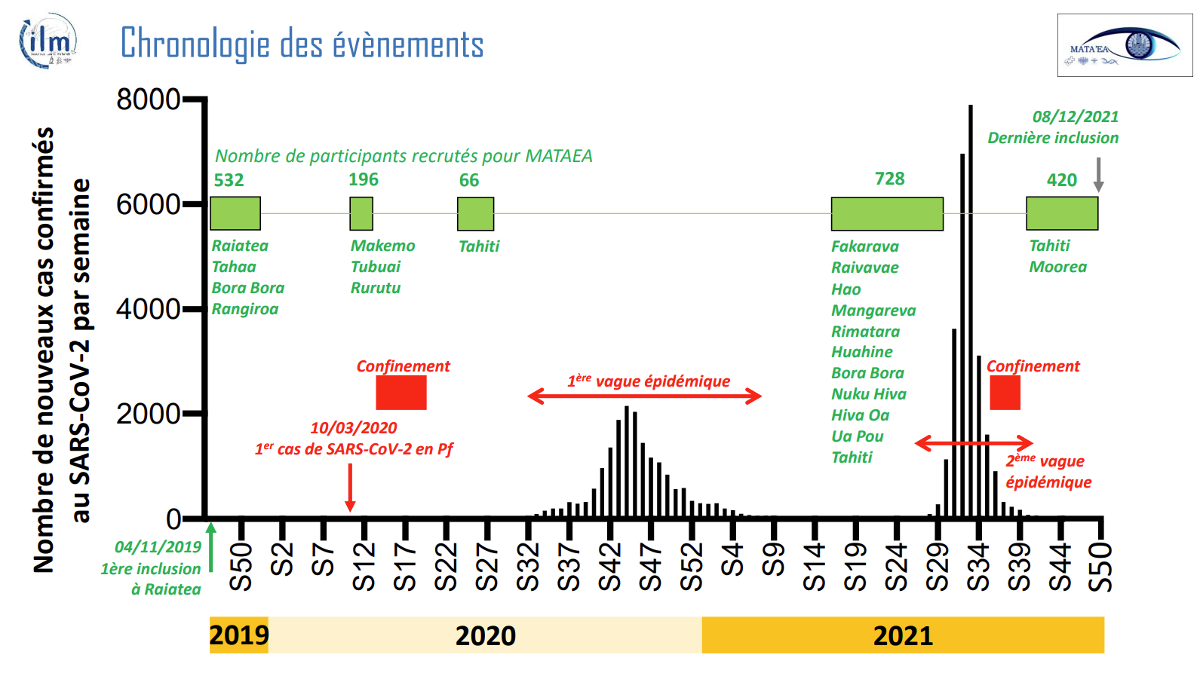
Source : présentation ILM

Slide 55
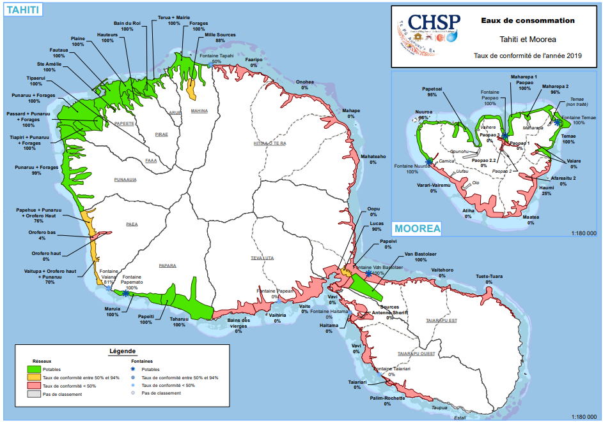
Typologie des communes CHSP (2019)
Source : http://www.hygiene-publique.gov.pf/IMG/pdf/rapport_ea_2019.pdf

Slide 56
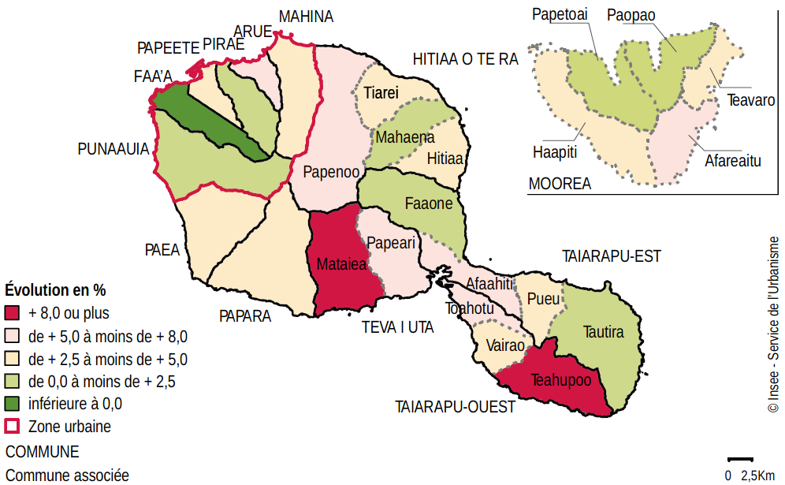
Typologie des communes INSEE (2018)
Source : https://www.insee.fr/fr/statistiques/3651609

Slide 57
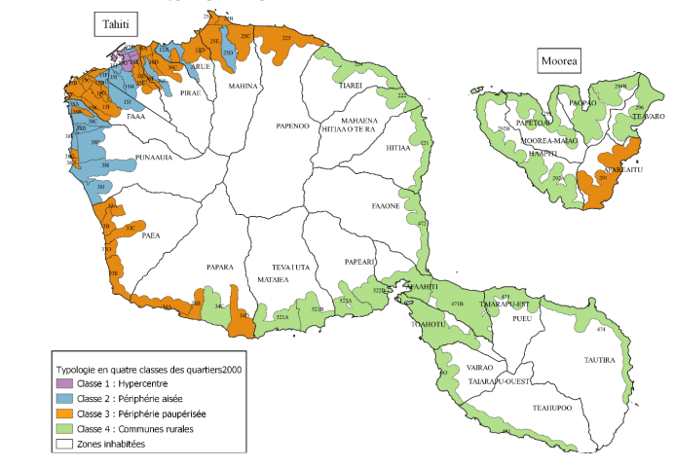
Typologie des quartiers INED (1/2)
Source : https://polynesie.site.ined.fr/fr/resultats/presentations/

Slide 58
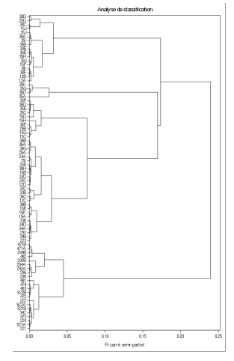
Typologie des quartiers INED (2/2)
Classe 1 : Cette classe appelée hyper centre est constituée de 4 quartiers du centre de Papeete. Ils se distinguent avant tout au niveau du statut d’occupation
Classe 2 : Cette classe appelée périphérie aisée est constituée de 17 quartiers qui englobent principalement la majorité des quartiers de Punaauia et le sud de Papeete, et accueille une population à dominante métropolitaine diplômée et bien insérée au niveau de l’emploi.
Classe 3 : Cette classe appelée périphérie défavorisée est constituée de 36 quartiers qui s’étendent sur la majorité des communes de Mahina, Pirae, Faaa et Paea. Ils accueillent des ménages de natifs polynésiens souvent à structure complexe
Classe 4 : Cette classe est constituée de 22 quartiers qui englobent la majorité des communes rurales du Sud-est de Tahiti et Afareaitu (Moorea). Ils se distinguent par une situation dégradée à la fois au niveau de l’emploi que du logement.

Slide 59
Schéma causal Archipel, exposition, infection
Archipel
Mois d’inclusion
Covid-19
Séquençage d’inclusion
Dynamique de l’épidémie
Exposition

Slide 60
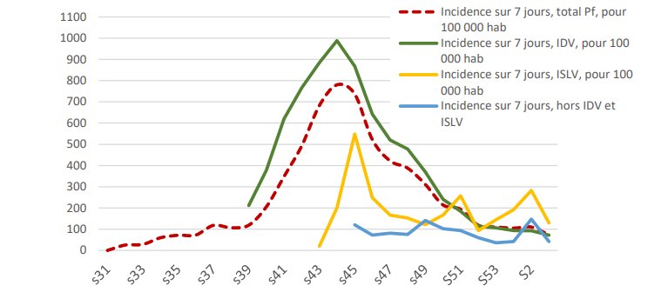
Taux d’incidence en Pf, aux Iles du Vent, Iles sous le Vent et autres Archipels (pour 100,000 hab et par semaine)
source : Bulletin Epidémiologique Hebdomadaire (BEH) N°28

Slide 61
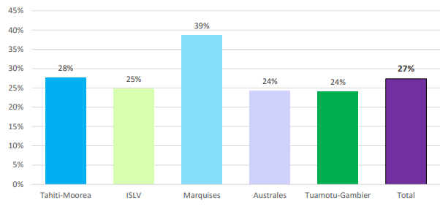
Couverture vaccinale (au moins 1 dose) de la population, par Archipel, Polynésie français, S26/2021
source : Bulletin Epidémiologique Hebdomadaire N°51

Slide 62
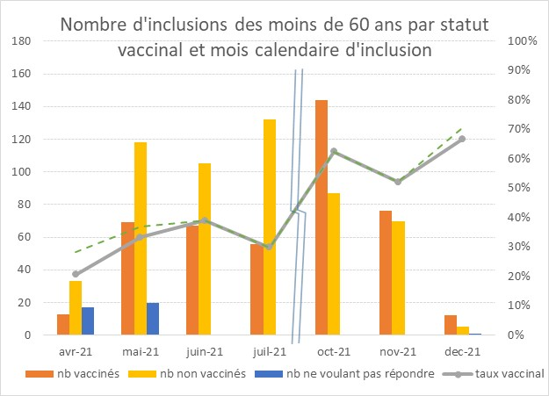
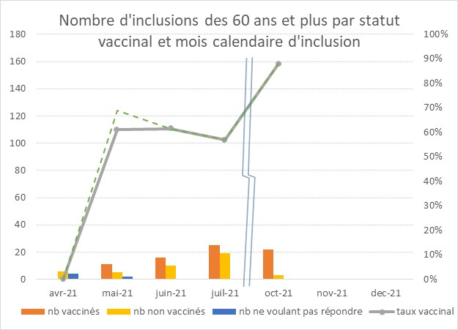
Inclusions 2021 dans Mata’Ea par mois calendaire et statut vaccinal et classe d'âge

